Slide 1

HTTPS
Bernardo Carvalho, Bryan Laquimam, Charles Peil, Eduarda Prasdio

Slide 2
Sumário
NeXT NeXTSTEP 3.3, helloSystem 0.8.1, Elementary OS 7.1 Horus
Tipo de Distribuição
Histórico do Sistema Operacional
Público-alvo
Fatia de Mercado
Formato de Licença
Requisitos para Funcionamento
Funcionamento do Sistema
Comparativo entre os sistemas
Conclusões

Slide 3

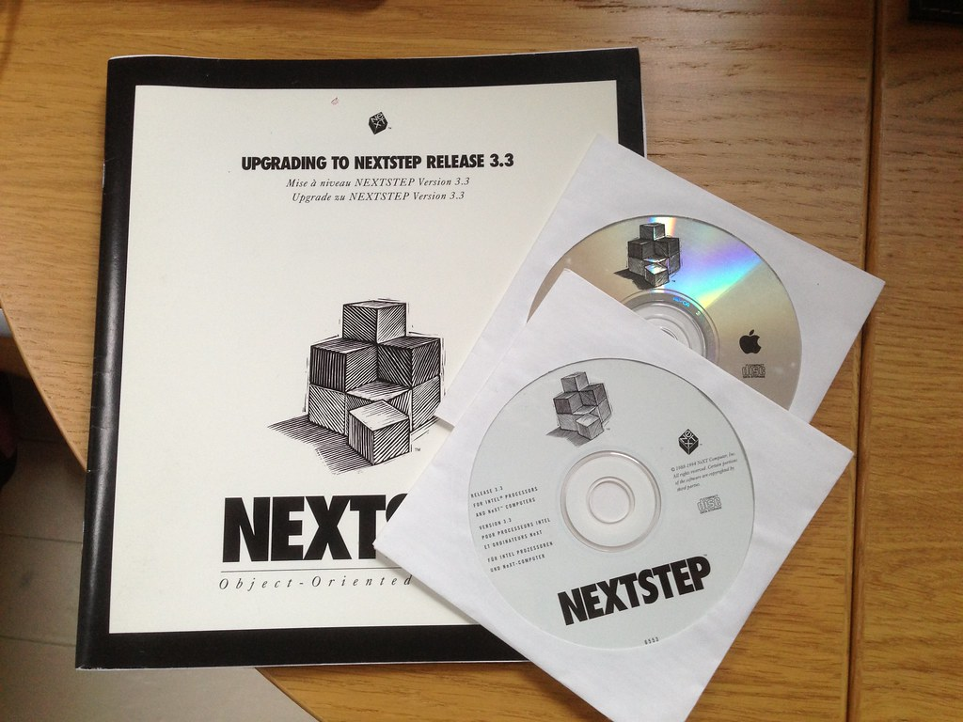
NeXT NeXTSTEP 3.3
Logo da NeXT
CD-ROMs de instalação do sistema

Slide 4
NeXT NeXTSTEP 3.3
Tipo de Distribuição
Sistema baseado no BSD 4.3-Reno.
NeXTSTEP – BSD – Unix.
Unix-like.
Histórico do Sistema Operacional
Steve Jobs deixa a Apple em 1985.
Cria uma nova empresa, a NeXT.
O NeXTSTEP é criado para ser o sistema das workstations da NeXT.
Kernel híbrido: BSD 4.3-Reno e Mach.

Slide 5
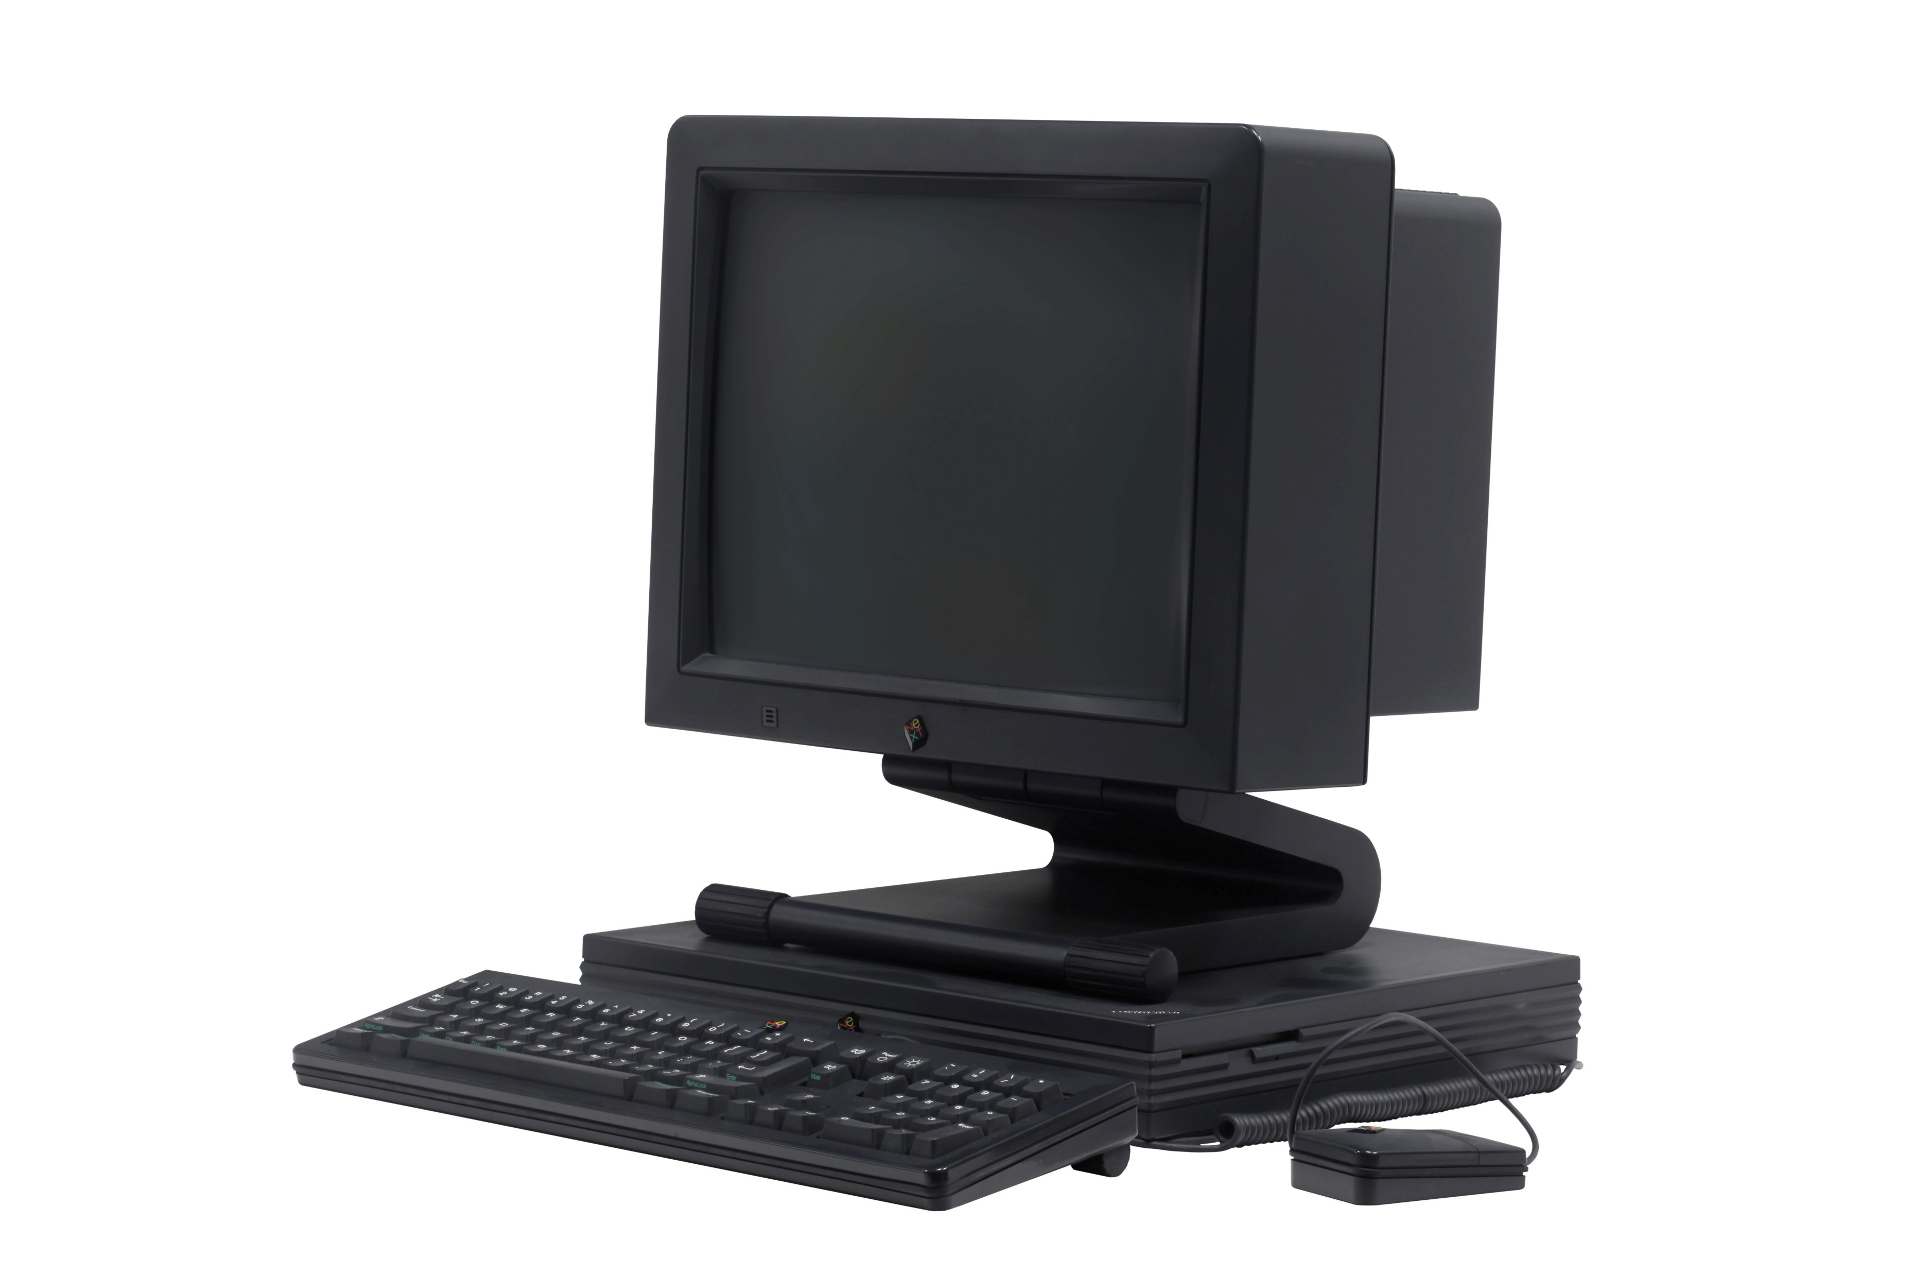
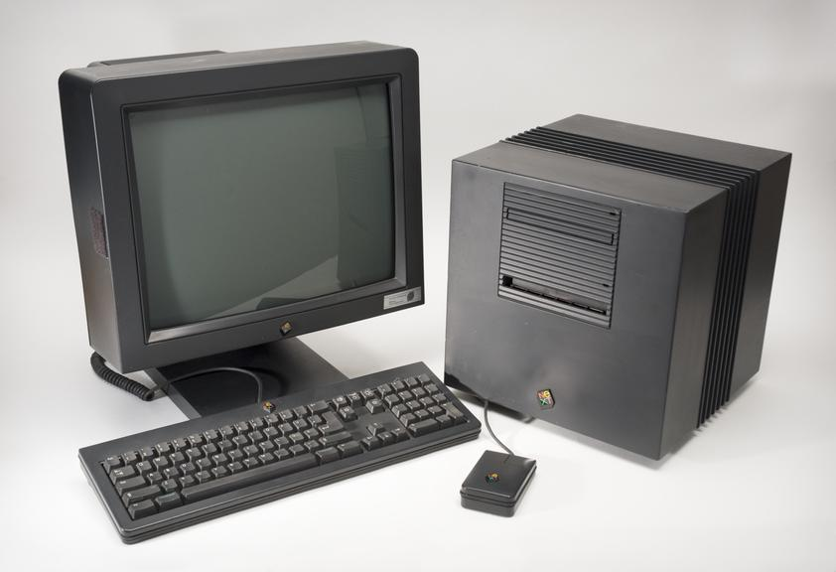
NeXT NeXTSTEP 3.3
Workstations da NeXT
NeXT Computer (NeXT Cube)
NeXTstation

Slide 6
NeXT NeXTSTEP 3.3
Histórico do Sistema Operacional
Versão tratada no trabalho: 3.3, lançada em 1995.
Primeira versão a oferecer suporte a processadores RISC:
SPARC
PA-RISC (primeira e última versão a suportar o conjunto de instruções)
Manteve o suporte aos processadores CISC:
Motorola 6800 (m68k)
Intel 386 (i386)
Compatibilidade de programas entre as diferentes arquiteturas.
Última versão do sistema com o nome NeXTSTEP.

Slide 7
NeXT NeXTSTEP 3.3
Público-alvo
Pesquisa, educação de alto nível e entusiastas.
Fatia de Mercado
Poucos dados a respeito.
Mercado atrelado ao das workstations, que foram um fracasso de vendas:
Preço de lançamento: US$6.500 (equivalente à U$16.700 e R$86.000, em 2023);
Concorrência à época (inclusive da Apple).
Isso não quer dizer que o sistema era ruim, foram desenvolvidos no sistema:
O primeiro navegador web;
Jogos como Doom e Quake.
Base dos sistemas macOS e iOS.

Slide 8
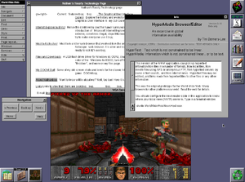
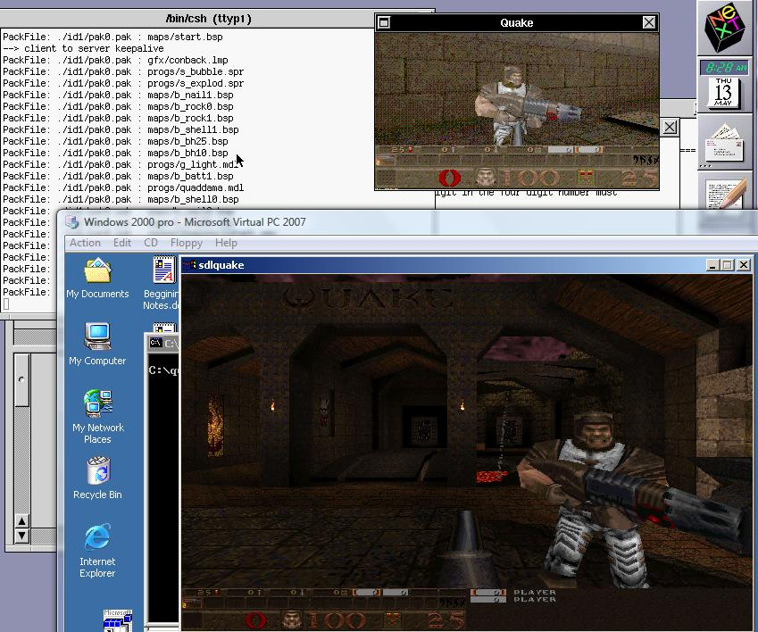
NeXT NeXTSTEP 3.3
Doom no NeXTSTEP
Quake no NeXTSTEP

Slide 9
NeXT NeXTSTEP 3.3
Formato de Licença
Licença proprietária.
Código-fonte fechado com partes de domínio público:
Componentes do sistema BSD.

Slide 10
NeXT NeXTSTEP 3.3
Requisitos para Funcionamento
Processador: Intel, baseado na família i486 ou Pentium, Hewlett-Packard PA-RISC ou Sun SPARC. Requer um coprocessador de ponto flutuante.
Memória RAM: Varia de acordo com o adaptador gráfico. Cores de 32 bits: Mínimo 24MB, recomendado 32MB. Escala de cinza 2 bits: Mínimo 8MB, recomendado 12MB.
Armazenamento: Suporta múltiplos discos rígidos particionados, permitindo ao usuário instalar e “dar boot” em diversos sistemas operacionais dentro do mesmo disco rígido. Partição mínima de 120MB para o ambiente de usuário e 330MB para ambiente de usuário e desenvolvedor.
Especificidades: Requer barramento de expansão ISA, EISA, VL-Bus ou barramento de expansão PCI.

Slide 11
NeXT NeXTSTEP 3.3
Funcionamento do Sistema

Slide 12

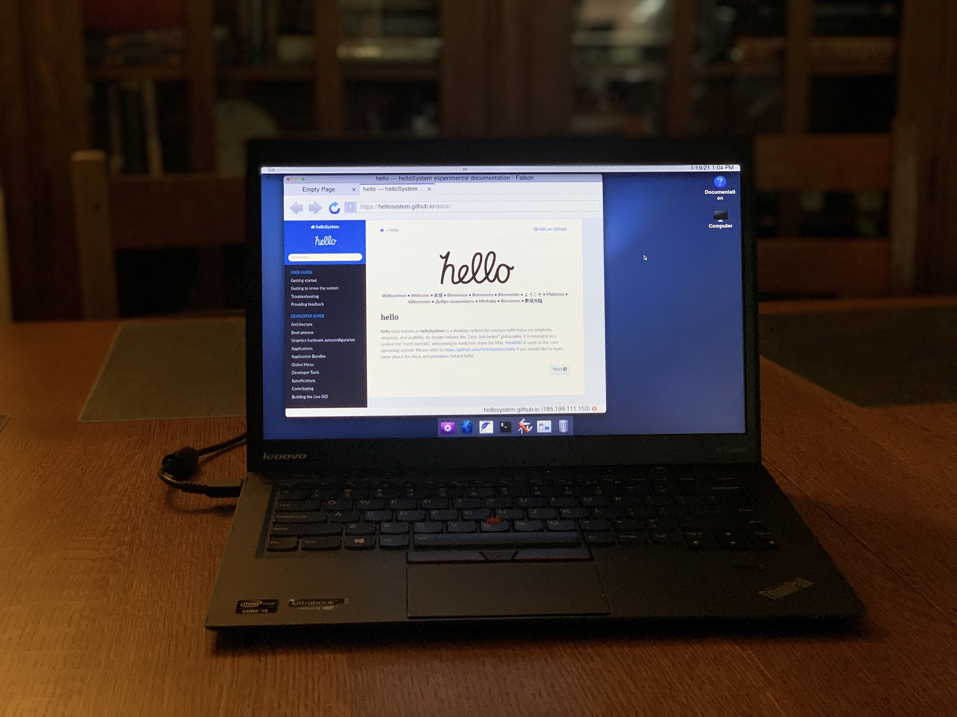
helloSystem 0.8.1
Beastie: o mascote do FreeBSD
Notebook rodando o helloSystem

Slide 13
helloSystem 0.8.1
Tipo de Distribuição
Distribuição FreeBSD para desktop.
helloSystem – FreeBSD – BSD – Unix
Unix-like
Histórico do Sistema Operacional
Substituto do macOS para usuários habituados, mas que se desapontaram com os rumos da empresa:
Decisões de design
Criação de obstáculos para reparo de dispositivos
Invasões de privacidade
Inspirado nos primeiros MacOS X 10.x.
Kernel monolítico: FreeBSD 13.1.

Slide 14
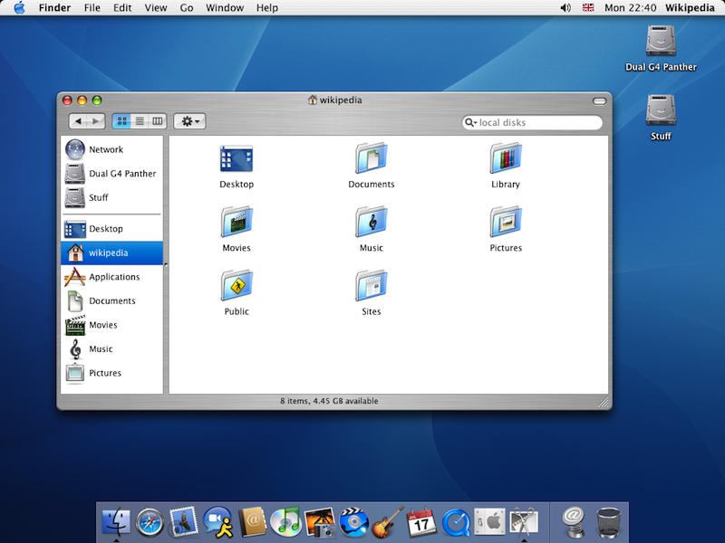
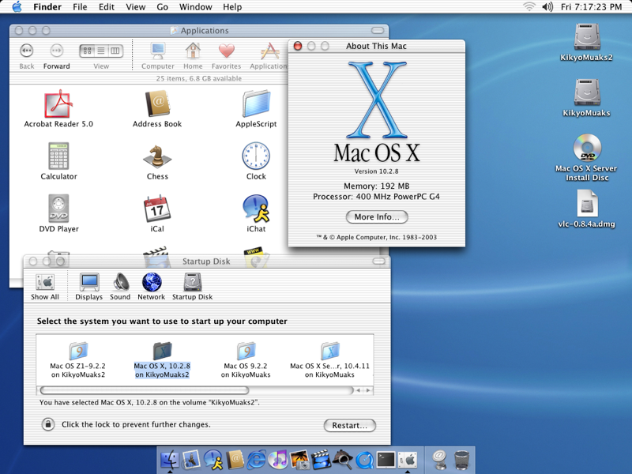
helloSystem 0.8.1
Mac OS X 10.3 (Panther)
Mac OS X 10.2 (Jaguar)

Slide 15
helloSystem 0.8.1
Histórico do Sistema Operacional
Versão tratada no trabalho: 0.8.1, lançada em 2023.
Se comparada com a versão 0.8.0, é um patch:
Mudanças visuais na tela de boot
Alteração do nome do instalador de “Install FreeBSD” para “Install helloSystem”
Melhorias na seção “Sobre o Computador”
Correção de bugs
Dentre outros pequenos ajustes

Slide 16
helloSystem 0.8.1
Público-alvo
Criadores e usuários habituados com os sistemas macOS.
Fatia de Mercado
Poucos dados a respeito da fatia das distribuições FreeBSD
Menos ainda do helloSystem exclusivamente
Estimativas contrastantes:
De 0,34% à 1,36% do mercado de sistemas operacionais.
0,01% do mercado de sistemas operacionais para desktop.

Slide 17
helloSystem 0.8.1
Formato de Licença
Licença software livre e código aberto.
GNU GPL v3.0 (GNU’s Not Unix! General Public License v3.0).
Requisitos para Funcionamento
Processador: Intel ou AMD dual-core de 64 bits e 2GHz.
Memória RAM: Mínimo de 2GB, recomendado 4GB.
Armazenamento: Mínimo de 12.5GB, recomendado 18.5GB.
Monitor: Resolução mínima de 800x600, recomendada 1024x768 ou mais.

Slide 18
helloSystem 0.8.1
Funcionamento do Sistema

Slide 19


Elementary OS 7.1 Horus
Tux: o mascote do Linux
Logo do Elementary OS

Slide 20
Elementary OS 7.1 Horus
Tipo de Distribuição
Distribuição Linux para desktop.
Elementary OS – Ubuntu – Debian – Linux – Unix.
Unix-like.
Histórico do Sistema Operacional
Substituto dos já consagrados sistemas Windows e macOS.
Fácil curva de aprendizagem, apesar de ser uma distribuição Linux.
Interface de usuário simples e minimalista, claramente inspirada nos sistemas macOS:
Ambiente de área de trabalho Pantheon (construído sobre o GNOME).
Kernel monolítico: Linux

Slide 21
Elementary OS 7.1 Horus
Público-alvo
Usuários de Windows, macOS e iniciantes.
Fatia de Mercado
Não existem dados exclusivamente sobre o Elementary OS.
Distribuições Linux em geral representavam, em junho de 2024:
4,05% do mercado de sistemas operacionais para desktop.
1.51% do mercado de sistemas operacionais como um todo.

Slide 22
Elementary OS 7.1 Horus
Requisitos para Funcionamento
De acordo com o site oficial do sistema não há um conjunto estrito de requisitos mínimos para funcionamento, porém, para uma melhor experiência, recomenda-se no mínimo as seguintes especificações:
Processador: Intel i3 recente ou um processador similar com dual-core e 64 bits.
Memória RAM: 4GB de memória do sistema.
Armazenamento: Unidade de estado sólido (SSD) com pelo menos 32GB de espaço livre.
Periféricos: Mouse / mousepad e teclado (com fio ou integrado) e um monitor com a resolução mínima de 1024x768.
Internet: Acesso à Internet.

Slide 23
Elementary OS 7.1 Horus
Funcionamento do Sistema

Slide 24
Comparativo entre os sistemas
 | NeXT NeXTSTEP | helloSystem | Elementary OS
Baseado | BSD 4.3-Reno | FreeBSD | Ubuntu
Tipo de Kernel | Híbrido | Monolítico | Monolítico
Primeira Versão | Outubro de 1988 | Novembro de 2020 | Março de 2011
Última Versão | Fevereiro de 1995 | Fevereiro de 2023 | Outubro de 2023
Ativo | Não | Sim | Sim
Público-alvo | Pesquisa, educação de alto nível e entusiastas | Criadores e usuários habituados com os sistemas macOS | Usuários de Windows, macOS e iniciantes
Fatia de Mercado | Sem dados | Sem dados específicos da distribuição | Sem dados específicos da distribuição
Formato de Licença | Proprietária | GNU GPL v3.0 | GNU GPL v3.0
Método de Interação com o usuário | Interface gráfica e texto | Interface gráfica e texto | Interface gráfica e texto

Slide 25
Conclusões
Todos os sistemas apresentaram pontos positivos e negativos, à sua maneira.
Para fazer uma avaliação justa, é necessário:
adequarmos nossas expectativas à época em que cada sistema foi introduzido;
e entendermos para quem este foi produzido.

Slide 26
Conclusões
NeXTSTEP
Contras:
Difícil instalação.
Desenvolvido para uso exclusivo nas workstations.
Novidades para a década de 1990, não para hoje.
Prós:
Novidades para a década de 1990.
Inúmeras ferramentas de pesquisa embarcadas.
Bonito e intuitivo para a época.
Base, em conjunto com o FreeBSD, dos sistemas macOS e iOS da Apple.

Slide 27
Conclusões
helloSystem
Contras:
Pouco funcional.
Sistema em fase inicial de desenvolvimento.
Distribuição FreeBSD.
Prós:
Design bonito.
Interface gráfica do usuário intuitiva.

Slide 28
Conclusões
Elementary OS
Contras:
Distribuição Linux.
Prós:
Distribuição Linux.
Prático.
Elegante.
Uma alternativa real ao macOS.

Slide 29
Obrigado!

